Slide 1
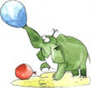
ПАЗЛСПОРТ (КАК ИЗ МУХИ СДЕЛАТЬ СЛОНА)
Подготовила
Ступак Надежда Юрьевна
учитель начальных классов
МОУ Дуниловская ООШ

Slide 2
РЕКОМЕНДАЦИИ К ПРОВЕДЕНИЮ
Занятие «Пазлспорт (Как из мухи сделать слона)» относится к кружковым занятиям, в частности к внеурочной деятельности «Веселая грамматика».
Занятие начинается с вводного слова учителя (что сегодня будем изучать) и кратких сведений о том, что такое пазлспорт, о истории его возникновения, какие задания встречаются на чемпионатах по пазлспорту. Затем учитель знакомит учащихся с анаграммами и метаграммами, игрой «Дублеты». Далее идет закрепление материала.

Slide 3
Занятие «Пазлспорт (Как из мухи сделать слона)»
Цели занятия:
познакомить учащихся с пазлспортом;
познакомить и научить учащихся игре «Дублеты»;
способствовать развитию логического мышления;
воспитывать настойчивость в достижении результатов.

Slide 4
Занятие «Пазлспорт» Сведения из истории
Спорт для интеллектуалов: чемпионат мира по Пазлспорту. Пазлспорт – это решение головоломок на скорость. У большинства слово «пазл» ассоциируется с детской разрезалкой-мозаикой. Однако в переводе слово Puzzle означает головоломка, задача в более широком смысле. Это головоломки на бумаге, решаемые карандашом. В каждой такой головоломке надо что-то вписать, провести, закрасить. Как правило, пазлы решаются поэтапно, шаг за шагом, при помощи цепочки логических рассуждений. В результате каждого умозаключения заполняется часть сетки. Важная особенность – не нужно объяснять, каким образом получено решение, достаточно лишь заполнить сетку головоломки. Чемпионаты мира по пазлспорту проводятся с 1992 года, а с 1995 г. в них участвует Россия. С 2001 г. существует всемирная федерация пазлспорта.

Slide 5
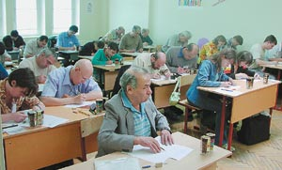
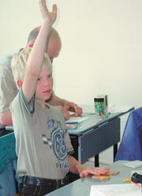
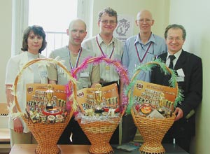
Занятие «Пазлспорт» Сведения из истории
Пазлспорт – это решение головоломок на скорость.
С 1992 г. – проводятся чемпионаты мира по пазлспорту.
С 1995 г. – в чемпионатах участвует Россия.
2001 г. – организована всемирная федерация пазлспорта.

Slide 6
Занятие «Пазлспорт»
Приходилось ли вам когда-нибудь переставлять буквы в словах, чтобы получились другие осмысленные слова? Например, так: мать – тьма, река – каре, серп – перс, угар – рагу. Слова, составленные из всех букв данного слова, называются анаграммами. Их впервые открыл в 3 веке до н. э. греческий математик и поэт Ликофрон. Иногда «переставляшки» дают на пару, тройку, четверку, пятерку или даже на шестерку слов. Например, так: клоун – колун – уклон – кулон.

Slide 7
Занятие «Пазлспорт»
МАТЬ –
МА
ТЬ
Анаграммы
Ликофрон
(3 в. до н. э.)
РЕКА –
РЕ
КА
СЕРП –
С
ЕР
П
УГАР –
У
Г
А
Р
КЛОУН –
К
Л
О
УН –
К
О
Л
У
Н –
У
К
ЛОН

Slide 8
Занятие «Пазлспорт»
Подберите анаграммы к словам:
БОКАЛ
КОЛБА –
ПРИКАЗ –
ШНУРОК –
КОРСЕТ –
ЛЕТО –
МАЯК –
САЛАТ –
КАПРИЗ
КОРШУН
СЕКТОР
ТЕЛО
ЯМКА
АТЛАС

Slide 9
Занятие «Пазлспорт» К заданию 2
Игра «Дублеты»
Ее придумал Льюис Кэрролл (1832 – 1898), автор сказок «Алиса в стране чудес» и «Алиса в зазеркалье». Правила игры просты. Предлагаются два слова, состоящие из одинакового числа букв. Игра заключается в том, чтобы выстроить цепочку слов от одного слова к другому, таких, чтобы каждое слово в цепочке отличалось от предыдущего только одной буквой. (Слова, которые требуется связать, образуют дублет, промежуточные слова называются звеньями, а все вместе – цепочкой.) Подставляемая буква должна стоять в новом слове на том же месте, на котором в предыдущем слове стояла замененная буква, а все остальные буквы должны оставаться на своих местах. Переставлять буквы не разрешается. Побеждает тот, кто построит цепочку из наименьшего числа звеньев. Слова, которые отличаются одной буквой, называются метаграммами. Например, кошка – мошка – мышка.

Slide 10
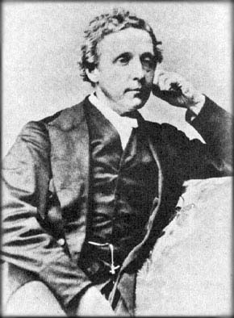
Занятие «Пазлспорт»
2. Игра «Дублеты» Льюис Кэрролл (1832 – 1898)
ЗВЕНО
КОШКА
МОШКА
МЫШКА
ДУБЛЕТЫ
метаграммы

Slide 11
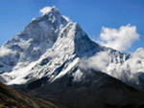
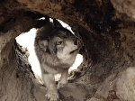
Занятие «Пазлспорт»
А) Превратите гору в море.
Ответ:
Б) Загоните волка в нору.
Ответ:
ГОРА
горе
МОРЕ
ВОЛК
полк
пола
пора
НОРА

Slide 12
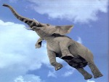
Занятие «Пазлспорт»
3. Заменяя каждый раз в слове по одной букве, превратите муху в слона.
Ответ:
МУХА
мура
фура
фора
кора
корн
коан
клан
клон
СЛОН

Slide 13
Занятие «Пазлспорт»
4. Заменяя каждый раз в слове одну букву и меняя порядок букв в слове, получить из мухи слона. Такие слова называются метаанаграммами.
Ответ:
МУХА
хула
луна
лунь
ноль
СЛОН

Slide 14
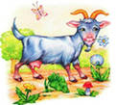
Занятие «Пазлспорт»
5. Получите из козы волка, меняя в слове одну букву и порядок букв на каждом ходу.
Ответ:
коса
воск
коза
кора
кров
волк
поза
пола

Slide 15
Занятие «Пазлспорт»
6. Приведите 9 метаграмм к слову ДОМ.
Ответ:
дом
ком
лом
ром
сом
том
дым
дог
док
дол

Slide 16
Занятие «Пазлспорт»
7. Составить цепочку, в которой МИГ дает ЧАС, который, в свою очередь, переходит в ГОД, затем возникает ВЕК, и в конце наступает ЭРА.
Ответ: (17 ходов)
МИГ
маг
май
чай
ЧАС
чад
гад
ГОД
гид
вид
вис
вес
ВЕК
бек
бок
боа
бра
ЭРА

Slide 17
Занятие «Пазлспорт»
8. Волшебные квадраты. Заполните в квадрате пустые клеточки буквами из числа имеющихся так, чтобы в каждом столбце, каждой строчке и в больших диагоналях не было двух одинаковых букв, т. е. чтобы каждая буква встречалась ровно один раз.
П | Е | С | О | К
С | О | К

Slide 18
Занятие «Пазлспорт»
Решение: сначала нужно рассмотреть клеточки на пересечении диагоналей со столбцами, и методом исключения вписывать буквы.
П | Е | С | О | К
С | О | К
П
Е
К
П
Е
С
О
Е
С
О
К
П
О
К
П
Е
С

Slide 19
Литература
Епифанова Н. М., Поляков С. В. Задачи для подготовки учащихся 5 – 7 классов к математическим олимпиадам. Уч. пособие. Ярославль, издательство ЯГПУ, 2000.
Математ.ru Математика & развитие интеллекта. № 1 / 2009.
Математ.ru Математика & развитие интеллекта. № 4 – 6 / 2009.
http://festival.1september.ru/subjects/100-269-654.
http://nauka.relis.ru/53/0508/53508064.

